Slide 1

跨部门沟通的壁垒和策略
ICG 杨颖
2022.08

Slide 2

跨部门沟通的壁垒
看不见的墙

Slide 3
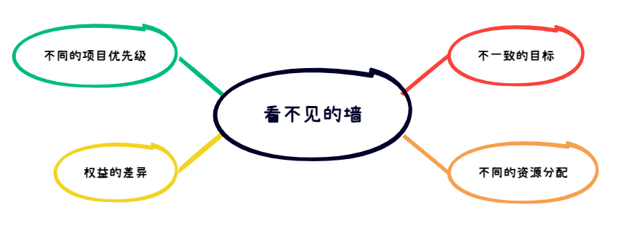
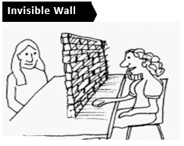
跨部门沟通的壁垒

Slide 4

跨部门沟通的策略
结盟，协调 - Alignment
负有责任 - Accountable
负有责任 - Accountable
互相尊重和理解 - Mutual Respect & Understanding
开诚布公 - Open & Honest
利益匹配 - Matching
建立信任 - Build Trust

Slide 5
Thank you.

